Slide 1
Bezpečnost provozování cykloturistiky

Slide 2
Ochrana zdraví
minimální pasivní ochrana
  2006 – 80% úmrtí dětí na kole bez přilby
alkohol před jízdou na kole
nedostatek cyklostezek
  7,9% úrazů dětí – kolize s vozidlem
kontaktní informace v místě pobytu
  112, 155
kolize, pády, úrazy

Slide 3
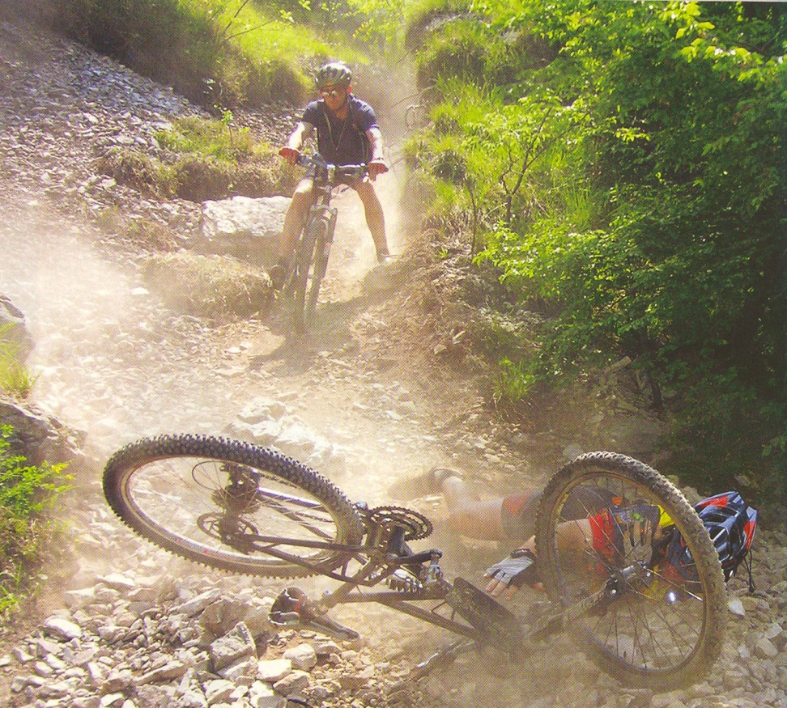
Cyklistická přilba
15km/h = 1m
25km/h = 2.5m
15km/h + 35km/h = 10m
19x menší riziko úrazu
83% fraktura lebky, 52% měkké části hlavy, 48% poškození mozku
Tlumí sílu úderu a rozdělují vstupní energii na větší plochu
konstrukce přilby
výběr přilby
EN 1078
8 let

Slide 4
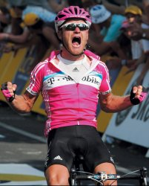
Vlastnosti přilby
zvládnutí co nejvíce energie
silný řemínek pro 2 nárazy
jednoduchý design a systém na usazení
pohodlná, prodyšná, nevtíravá, líbivá
hladká, kulatá, bez aerodynamického ocasu,
nerozbitný štítek
viditelná pro motoristy i v noci
odolná, snadno udržovatelná,
jasný návod na používání v ČJ
přístupná cenou

Slide 5
Rizika jízdy na kole a jejich předcházení
druhy úrazů na kole
nezvládnutí dovednostní techniky jízdy jednotlivce nebo skupiny
nečekanou okolností
nedodržení dopravních předpisů
podcenění údržby kola
únavou a nesoustředěností
nezkušeností

Slide 6
Jízdní dovednosti
technika brždění
technika zatáčení
rychlost jízdy
odhad sjízdnosti terénu a adheze
nedodržování pravidel silničního provozu

Slide 7
technika brždění
těžiště cyklisty při razantnějším brždění je nutno posunovat dozadu a dolů
nenechat se negativním zrychlením či zpomalením přetlačit přes řídítka
přední brzda přenáší asi 80% a zadní brzda 20% celkové brzdné síly

Slide 8
technika zatáčení
optimální rychlost při vjezdu do zatáčky
plynulé zatáčení, neměnit rádius zatáčky

Slide 9
rychlost jízdy
optimální, čili pohotovostní vzhledem k její změně v závislosti na vzniklé změny záměru jízdy
bezpečné zastavení v případě potřeby

Slide 10
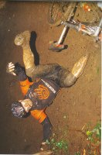
odhad sjízdnosti terénu a adheze
špatný odhad sjízdnosti terénu,
špatný odhad adheze-přilnavosti povrchu

Slide 11
Nečekaná okolnost
náhlá špatně viditelná překážka:
  terénní nerovnost - díra na cestě,
  překážka v cestě
nepředvídatelná technická závada během jízdy
  prasklé lanko brzdy,
  vymrštěný klacek nebo drát do výpletu,
  kamínek v brzdovém špalíku,
  spadlý řetěz
zvířata
  především kanci nebo bechyně s mladými
  vysoká

Slide 12
nedodržování pravidel silničního provozu
neudělení přednosti v jízdě
odbočování vlevo na křižovatce
chování cyklisty na komunikaci
nečekaná okolnost
rutinní projetí úseků
jezdit co nejvíc vpravo
ukazování změny směru jízdy – technika
kontrola situace za jezdcem - ohlížení se před změnou směru jízdy, zatáčkou
správné vybavení kol dle dopravních předpisů
jízda za snížené viditelnosti

Slide 13
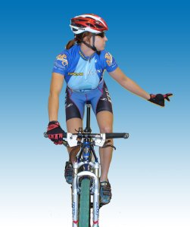
Dopravní předpisy
asetrivní pozice na silnici
upozornění o záměru
udělování přednosti v jízdě – přechod pro chodce
řazení do jízdních pruhů
cyklostezky vs. komunikace
úloha policie

Slide 14
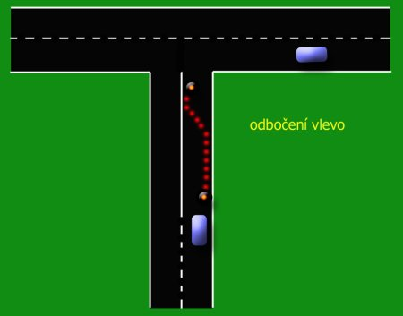

Slide 15
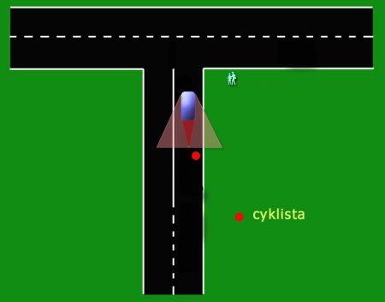

Slide 17
Dovednosti v jízdě skupiny
chyba spolujezdce
špatná signalizace
terénní nerovnost
kolize
automobily
silniční provoz
řešení křižovatky

Slide 18
Zákony
114/1992Sb. – O ochraně přírody a krajiny
výňatky ze zákona 361/2000Sb. – O provozu na pozemních komunikacích (vč. pozdějších dodatků)
Výňatek ze zákona č. 289/95 Sb – O lesích
příloha 13 vyhlášky 341/2002 Sb.

Slide 19
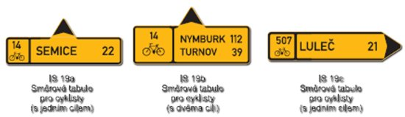
Dopravní značky
správné vybavení jízdního kola
mimo ČR

Slide 20
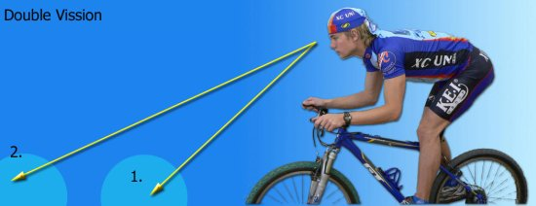
Psychické vlastnosti jedince
udržení pozornosti
charakter jízdy a riskantnost
úroveň adrenalinového opojení
dvojí vidění
pasivní ochrana
  přilba
  rukavice
  brýle
  obuv

Slide 21
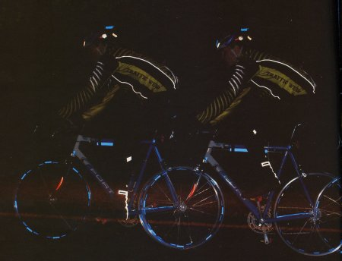

Slide 22
První pomoc při úrazech
sejmutí ochranné přilby
1 klečí za hlavou postiženého a drží ji v lehké extenzi, oběma rukama uchopí dolní čelist, hlavu opatrně táhne ve směru osy
2 uvolní řemínek pod bradou, pak provádí extenzi , obejme bradu a šíji a opatrně táhne
1 sejme přilbu a udržuje až do konečného uložení extenzi krční páteře tím, že opět drží oběma rukama dolní čelist a opatrně táhne hlavu

Slide 23
Lékárnička
počet osob
lékař
zdravotník

